Slide 1
{ شوكيات الجلد و اللافقاريات الحبلية }
المملكة العربية السعودية
وزارة التربية والتعليم
ثانوية الامير عبدالمجيد بن عبدالعزيز
مدرس المادة
مشبب الشهراني

Slide 2
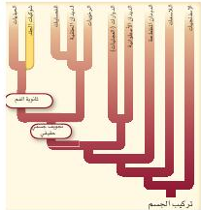
{ شوكيات الجلد و اللافقاريات الحبلية }
*خصائصها *
حيوانات بحرية لها هيكل داخلي بأشواك
وجهاز وعائي مائي و أقدام أنبوبية البالغة
منها ذات تناظر شعاعي .
شوكيات الجلد ثانوية الفم :
يعتبر تحول أساسي في مخطط العلاقات
التركيبية بين الحيوانات .
جميعها بحرية وتضم 6000 نوع منها
(نجم البحر , قنفذ البحر ,خيار البحر ,نجم
البحر الهش, زنابق البحر,نجم البحر
الريشي , أقحوان البحر)

Slide 3
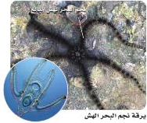
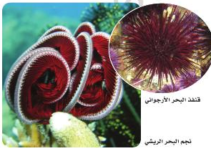
* تركيب الجسم *
1ـ البالغة منها ذات تناظر شعاعي وقد تكون جالسة ( وبعضها ليس
له تناظر )
2ـ لها هيكل داخلي (يتكون من صفائح من كربونات الكالسيوم )
غالبا تتصل به أشواك .
3ـ يغطي الهيكل بجلد رقيق عليه لواقط قدمية للامساك بالغذاء أو
لتنظيف الجلد .

Slide 4
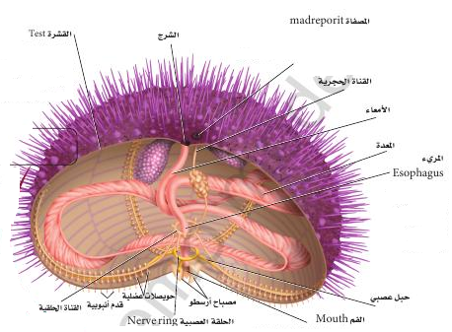
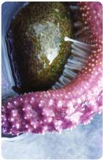
* النظام الوعائي المائي *
1ـ لها جهاز وعائي مائي (أنابيب مغلقة مملوءة بسائل)
يساعد الحيوان في الحركة والتغذية والتنفس والإخراج .
2ـ يدخل الماء إلى هذا الجهاز عبر فتحة تسمى
(المصفاة)ومنه عبر قناة حجرية إلى القناة الحلقية
ثم إلى قناة شعاعية تتفرع في جميع الأذرع لينتهي
في الأقدام الأنبوبية .
3ـ الأقدام الأنبوبية : هي أنابيب صغيرة مملوءة بسائل
وتنتهي بممص كالفنجان يستعمل في(الحركة والتغذية
والتنفس)
4ـ الحويصلات العضلية : هي أكياس عضلية داخلية
توازي الأقدام الأنبوبية و التي بانقباضها يندفع الماء إلى
الأقدام الأنبوبية فتمدد .
5ـ ممص القدم الأنبوبي يساعد بعملية الشفط المائي في
الحركة (وإعطاء قوة كافية لنجم البحرلفتح مصراعي
المحار )

Slide 5
الوظائف الحيوية في الشوكيات
1* التغذية والهضم *
لها طرق مختلفة منها:
1ـ بالأقدام الأنبوبية .
2ـ نجم البحر الريشي يمد أذرعه للإمساك بالغذاء .
3ـ نجم البحر يفترس الرخويات والمرجان واللافقاريات
الأخرى .
4ـ بعض أنواع نجم البحر تقذف معدتها خارج الفم على
الفريسة وتفرز الإنزيمات لهضمها ثم تقرب الطعام
المهضوم بأهدابها إلى الفم .
5ـ القنافذ البحرية لها صفائح كالأسنان لكشط الطحالب .
6ـ خيار البحر يمسك بغذائه بواسطة لوامسه المغطاة
بالمخاط .

Slide 6
2* التنفس والدوران والإخراج *
أـ التنفس : يتم تبادل الأكسجين بالانتشار إما :
1ـ بالأقدام الأنبوبية .
2ـ عبر أغشية الجسم الرقيقة الملاصقة للماء .
3ـ بالخياشيم الجلدية .
4ـ بالشجرة التنفسية ( كما في خيار البحر) .
ب ـ الدوران:
تحدث الدورة الدموية في التجويف الجسمي والجهاز الوعائي المائي .
ج ـ الإخراج : إما بـ:
1ـ الانتشار عبر أنسجة الجسم الرقيقة .
2ـ أهداب الأقدام الأنبوبية تحرك الماء وسوائل الجسم عبر أجهزة الجسم
لإخراج الفضلات .

Slide 7
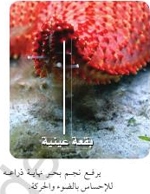
3* الاستجابة للمثيرات *
1ـ لها حلقة عصبية تحيط بالفم تخرج منها حبال عصبية تتفرع في
الجسم .
2ـ خلاياها العصبية تحس بـ ( المواد الكيميائية المذابة في الماء
وتيارات الماء والضوء واتجاه جاذبية الأرض ) .
3ـ نجم البحر يحتوي في النهاية الطرفية للأذرع على بقعة عينية
(حساسة للضوء)

Slide 8
4* الحركة *
يلعب الهيكل الداخلي دوراً في تحديد حركة الحيوان و من الأمثلة ما
يلي :
1ـ نجم البحر الريشي يتحرك بواسطة زوائد طويلة على السطح
السفلي أو بالسباحة بواسطة أذرعه .
2ـ نجم البحر الهش يتحرك بالزحف بواسطة أقدامه الأنبوبية والأذرع
3ـ نجم البحر يتحرك بأقدامه الأنبوبية .
4ـ خيار البحر يتحرك بالزحف بواسطة أقدامه الأنبوبية وعضلات
الجسم.

Slide 9
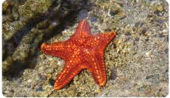
5* التكاثر والنمو *
ـ جنسيا : حيث يصب الذكر حيواناته المنوية على البويضات في
الماء لتخصيبها حيث تنمو البويضات المخصبة إلى يرقة تسبح في
الماء ( ذات تناظر جانبي ) بعد عدة مراحل من التغيرات تنمو إلى
حيوان بالغ له تناظر شعاعي.
ـ التجدد:
حيث يمكن أن ينمو الجسم ويعوض الجزء المفقود نتيجة الافتراس
(كالذي يحدث في نجم البحر عندما يفقد أحد أذرعه أو خيار البحر
عندما يفقد جزء من أعضائه الداخلية التي يقذفها للتشويش على
المفترس ) .

